Slide 1
应用协议分析
王加水
CTD 规则组

Slide 2
提纲 –认识
1 认识
2 应用分类
3 相关工具
4 分析方法与相关实例
5 Q&A

Slide 3
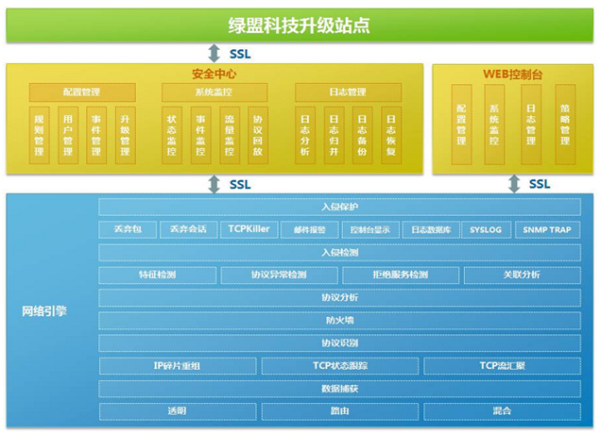
认识
*1
IPS捕获数据:
协议识别->协议解码->特征检测
流量限制
*2
分析作用：
增加IPS应用规则
解决应用更新导致的误报漏报
*3
分析要点：
提取特征，使IPS能够检测并阻断应用通信
深入分析协议结构，理解相应字段含义，减少误报漏报

Slide 4
提纲 –应用分类
1 认识
2 应用分类
3 相关工具
4 分析方法与相关实例
5 Q&A

Slide 5

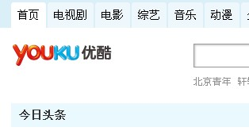
应用分类
接触到应用类别:
1.网页型的，比如youku视频，在线游戏等
2.游戏、股票交易行情类，期货类，比如跑跑卡丁车、大智慧、博易大师期货软件等
3.游戏平台，比如浩方对战平台等
4.IM，比如qq登录传文件、飞鸽传书等
5.P2P下载，比如迅雷，flashget，酷狗音乐等
6.P2P流媒体，比如快播、风行、百度影音等
7.代理类，vpn类
等等

Slide 6
提纲 –相关工具
1 认识
2 应用分类
3 相关工具
4 分析方法与相关实例
5 Q&A

Slide 7
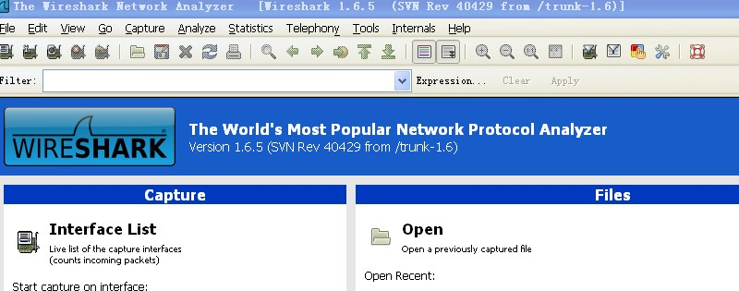
相关工具
1.抓包与分析数据包工具
a、Wireshark
方便使用，过滤功能强大

Slide 8
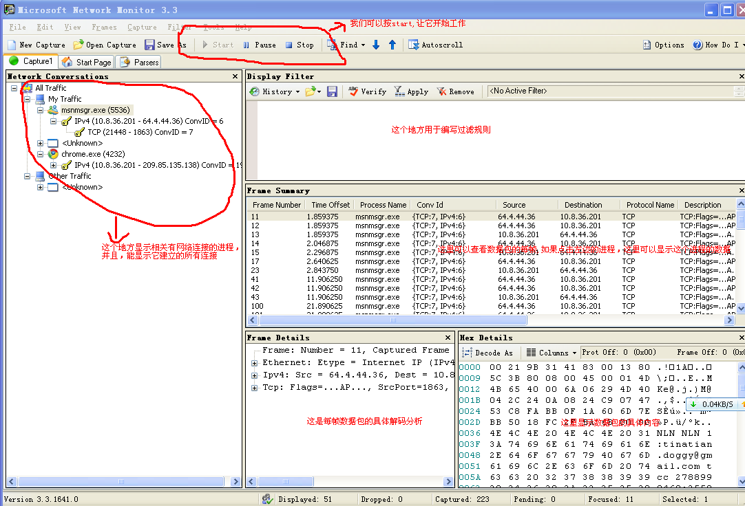
相关工具
b、Microsoft Network Monitor
可以指定进程进行抓包，但UDP数据包抓取有问题
c、tcpdump
适用于linux相关环境，基本上在目前的协议分析中用处较少，可以通过wireshark在虚拟机外面抓取相关的数据包

Slide 9
相关工具
2.逆向分析相关工具
解决自定义协议结构、加密相关，无法通过抓包就能够确定协议结构、特征的时候使用
a、动态调试工具
Ollydbg
Immdbg
windbg
b、静态分析工具
IDA
常见的可以从网络套接字里读取数据的API调用.
read/write
recv/send
recvfrom/sendto
WSARecv/WSASend
WSARecvFrom/WSASendTo
ioctl
ioctlsocket
WSARecvDisconnect/WSASendDisconnect
WSARecvEx/WSASendEx
recvmsg/sendmsg
WSARecvMsg/WSASendMsg
OD中ctrl+n查看或者IDA查看导入表知道软件使用了哪些上述API调用

Slide 10
相关工具
3.其他相关工具
解决一些自动化提取，做hook过滤数据包时使用,或者软件开源情况下
a、协议构造与解析工具
scapy使用，自动化提取特征，例如提取dns，提取数据流中第一个字节等于包长的数据包
def process_packet(packet_file):
pcap=rdpcap(packet_file)
key_pro = 'DNS'
qname_res = []
for p in pcap:
if key_pro in p:
dns_packet = p[key_pro]
dns_qname = dns_packet.qd.qname
if dns_qname not in qname_res:
qname_res.append(dns_qname)
return qname_res
b、HOOK类工具
hook相应进程进行数据包的过滤处理
内部开发的socket-hook工具
pydbg使用----PAIMEI套件
c、源码阅读类工具
源代码阅读获取相应协议结构，例如source insight、notepad++

Slide 11
提纲 –分析方法与相关实例
1 认识
2 应用分类
3 相关工具
4 分析方法与相关实例
5 Q&A

Slide 12
分析方法与相关实例
大体方法:
1.抓包分析，获取相关会话、数据包特征等
2.逆向分析，加密或自定义协议等情况
3.源码阅读分析，软件开源情况下使用
具体应用对应的方法各异，应该具体情况下具体使用
其中IM类，P2P类应用软件是协议分析的重点软件
一般在纯净虚拟机中装软件来分析，防止一些无关的数据包影响分析

Slide 13
分析方法与相关实例
协议分析的具体流程如下：
1.分析应用程序，主要分析应用程序的功能，及其目录结构．并了解我们的需求．
首先，我们必须清楚我们的目的，也就是需求．其次，我们要了解，这个应用程序的基本功能，比如允许用户登陆，上传内容，下载，浏览页面等．再次，需要对这个应用程序的安装路径里的内容有个大体的了解，这对我们后面的工作是一个准备．
2.针对该应用程序进行抓包
接下来我们针对这个应用程序，使用抓包工具进行抓包分析．需要对它的各个功能点，进行多次的抓包．
3.针对这些抓到的数据包进行分析
我们需要将这些数据包，按不同的session分开，分析同条session中，数据包中的数据．大部分情况，数据为udp或tcp中的负载．
我们分析它属于哪种协议，数据包中的各个字段分别代表什么．
4.特征提取并测试
接下来，识别出它是某种协议来之后，我们需要对其进行简单的解码，然后进行提取相关的特征.
并进行自我测试．看该特征是否符合预期的效果．
这是分析的流程，其中使用的方法后面结合具体应用来介绍

Slide 14
分析方法与相关实例
1.网页型的，比如youku视频，在线游戏等
抓包看HTTP请求中不变的特征
GET /f4v/15/102123015.h264_1.f4v?1500&key=ef0a8ac483f8b42d4fa6df4e7803cbc2586a87&playtype=1&tk=151409799027454125550818689&brt=2&bc=10&nt=0&id=tudou&itemid=66139406&fi=102123015&sz=2857499 HTTP/1.1
Accept: */*
Accept-Language: zh-CN
Referer: http://js.tudouui.com/bin/contentplayer/focus_player_19.swf?iid=102123015
x-flash-version: 10,3,183,7
Accept-Encoding: gzip, deflate
User-Agent: Mozilla/4.0 (compatible; MSIE 7.0; Windows NT 5.1; Trident/4.0; .NET CLR 2.0.50727; .NET CLR 3.0.4506.2152; .NET CLR 3.5.30729; .NET4.0C; .NET4.0E; TheWorld)
Host: 119.167.204.13
Connection: Keep-Alive
2.游戏、股票交易行情类，期货类，比如跑跑卡丁车、大智慧、博易大师期货软件等
只要阻断相应的IP、端口或dns基本就可以了，可以自动化提取，有些软件安装后界面上就显示有IP，这类最容易阻断
<rule id=1 description="东莞证券网通用户版v6.25 行情主站">
<ip>58.252.3.53</ip>
<ip>218.16.117.139</ip>
</rule>
3.游戏平台---阻断登录
这类软件数据包结构较清晰，往往通过抓取几个数据包就能够判断出协议结构，比如端口、长度、固定串

Slide 15
分析方法与相关实例
重点关注应用---→ IM/P2P
这两类经常会涉及到部分逆向跟源码分析
注意:
1.在逆向前先查看有没有相关应用的源码，比如飞鸽传书与飞秋用的协议是兼容的，其中飞鸽传书开源，通过源代码阅读就能够提取特征以及解密相关的数据包
2. 众多尝试未成功后，可以进行逆向工程来分析协议结构，这是最耗时，可能会存在高功耗，低产出的结果。
协议逆向与文件格式逆向类似，参考<<逆向工程揭秘>>第六章与<<IDA代码破解揭秘>>第七章
侧重在
一、协议结构分析
二、加解密算法分析

Slide 16

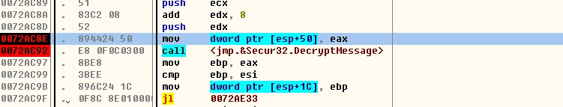
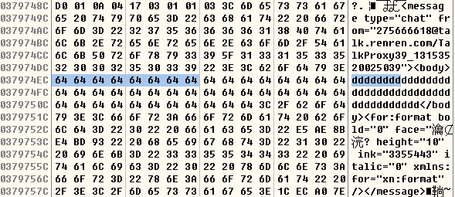
分析方法与相关实例
IM类:
主要是认证、发消息、传文件，目前的IM大部分都具有P2P的特性
1.人人桌面
接收到消息时的数据包，其中17 03 01是固定字符，01像是控制字，后面是经过处理的数据
000002AA 17 03 01 00 70 38 20 6f 68 84 39 d9 38 ba c2 98 ....p8 o h.9.8...
000002BA 0e 2b b2 c9 24 39 99 f5 e8 5c 59 c0 4f 9d 8c 70 .+..$9.. .\Y.O..p
000002CA 75 af 75 fc 2e 33 a5 64 85 b2 87 0f 84 bf f8 84 u.u..3.d ........
000002DA f9 cd 44 b1 6c cd ff f8 e2 6e 72 d6 34 27 d7 1d ..D.l... .nr.4'..
000002EA 10 2e f3 69 a2 d2 38 53 82 b7 b8 fa 7e 31 77 a3 ...i..8S ....~1w.
000002FA 33 a4 71 80 14 61 6c d9 2b f0 76 d8 4d ea 87 6c 3.q..al. +.v.M..l
0000030A 27 b2 61 70 34 11 2b cf fe 15 74 c2 0c 88 6e 1f '.ap4.+. ..t...n.
0000031A 7d f2 b3 af b1 }....
经过DecryptMessage后消息解密了，但是之前密钥没有跟踪到，水平有限就没有继续跟踪了

Slide 17
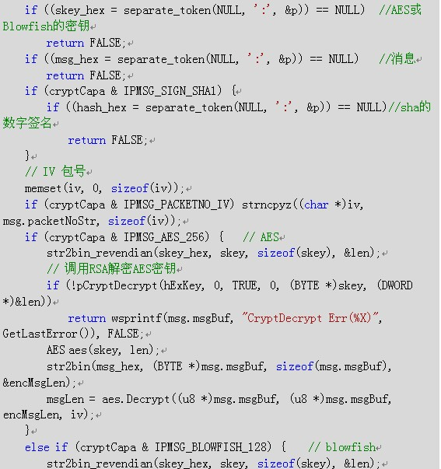
分析方法与相关实例
2.飞鸽传书
飞鸽传书的解密首先就是要调用RSA的私钥对AES或Blowfish进行的密钥进行解密，然后再通过AES或Blowfish对消息进行解密。
开源，通过分析源代码就可以得出解密结果

Slide 18
分析方法与相关实例
P2P类---包含P2P下载、P2P流媒体等P2P应用
只关心DPI(深度包检测)，暂不关心DFI(深度流检测)
交互过程
客户端->资源服务器
(这个过程，一般是查找资源的过程tcp/udp都会有)
资源服务器->客户端
(资源服务器会把查询到的结果返回给客户端，一般是一些节点信息什么的)
客户端<->其它节点
(这个过程，一般用于与存在资源的节点交互，一般是udp，常见的客户端会连续发相同的数据包给不同的ip和端口，它在试图查找拥有资源，并且活着的服务器)
当节点返回相关信息后，即找到相应的服务器后，便于该特定节点建立连接．
客户端<->特定节点
(这个过程，主要是跟节点建立连接并进行传输的过程tcp/udp)
从上面的信息来看
1. 如果要阻断一个p2p软件的传输，最有效的方法，就是阻断其与资源服务器端交互的过程．
2. 如果客户端与特定节点连接交互时的特征明显，也可以选择这个特征来阻断
往往P2P的一个特点就是在一大堆大数据包的前面，往往有几个小的做协商的数据包，这些数据包起到的作用至关重要，我们需要使劲的跟踪这些数据包的变化
如果抓包能够确定固定串，仍然希望能够对P2P应用进行逆向分析，找出更多的特征，更理解重点P2P应用的协议特点

Slide 19
分析方法与相关实例
列举几个P2P应用
分析前要对P2P应用设置选项里的各种协议连接都要去尝试，多注意软件目录下的文件以及软件的功能，多尝试
1.Qvod分析----分为http连接跟udp连接
这里只介绍http连接部分
客户端发送连接请求:
POST /service HTTP/1.1
Accept: */*
Cache-Control: no-cache
Connection: Keep-Alive
Content-Length: 68
Host: 114.246.26.34:8080
User-Agent: Mozilla/4.0 (compatible; MSIE 6.0; Windows NT 5.1; SV1;)
.QVOD protocol..............Md..a.>...4..`}...'U.5..0057BB5855719946
服务端响应:
Accept: */*
Cache-Control: no-cache
Connection: Keep-Alive
Content-Length: 68
Host: 211.101.48.70:2596
User-Agent: Mozilla/4.0 (compatible; MSIE 6.0; Windows NT 5.1; SV1;)
.QVOD protocol..............Md..a.>...4..`}...'UQVOD0066E67A1F1C15F6
下面就对其进行逆向分析

Slide 20
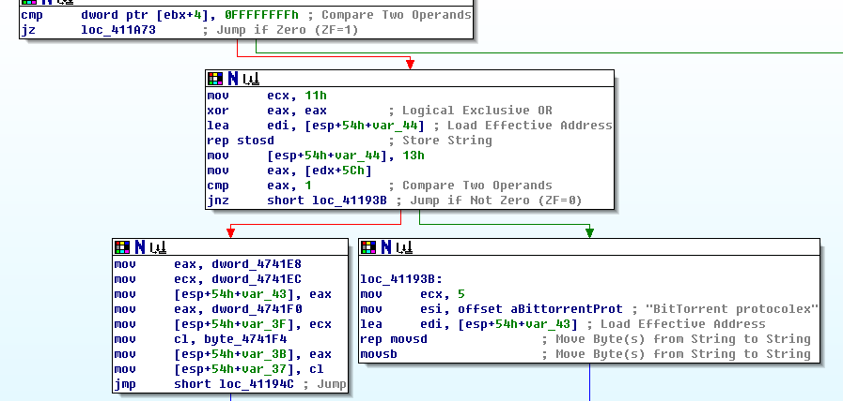
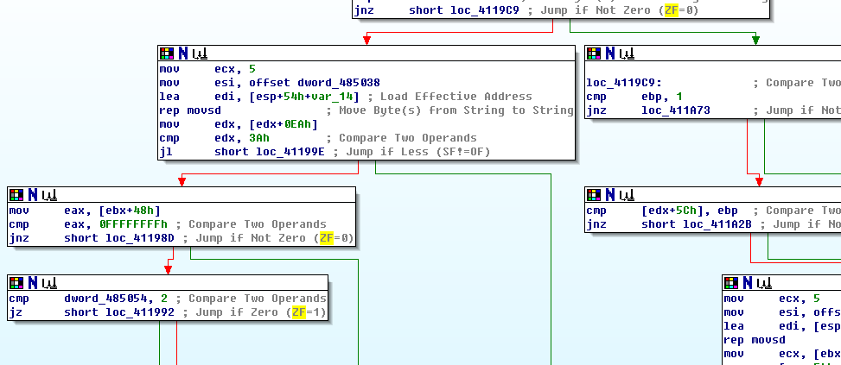
分析方法与相关实例
在send函数处下断点，经过一系列调试与分析后会找到处理协议结构的地方
经过上述步骤后会得出
struct httpqvod
{
short int fixed;//always 0x13
char p2ptype[];//固定值,QVOD Protocol 或者 BitTorrent protocolex
char unknow[32];
char client-uid[20];//包含一些版本、哈希值等信息
}

Slide 21
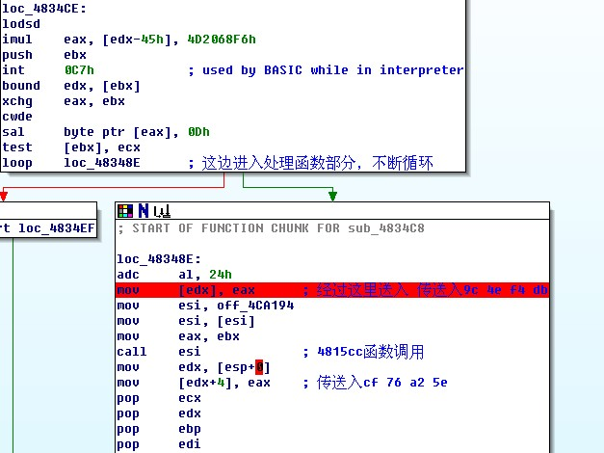
分析方法与相关实例
4.UUSEE
这类P2P应用得注意不同的播放形式
分不同的播放形式来进行播放，有高清播放，点播播放，直播播放，各种播放形式对应的协议是不一样的
比如高清播放:
struct udpuusee
{
char unknow[48]; //未知的数据
char com[16];//进行通信的字段
}

Slide 22
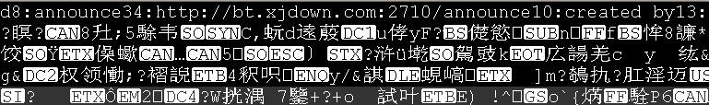
分析方法与相关实例
5. 风行
一开始会向服务端请求一个一个fsp文件，其中fsp文件格式就是种子文件格式， 包含d8:announce16
风行特征:
数据包内容会发现一个请求fsp文件下载的过程，这个是下载种子的过程
GET /fsp/2011-08-16/24726995_1313484150_450.fsp HTTP/1.1
由回应的数据包d8:announce16可以发现这就是一个种子。
由此发现特征GET部分存在fsp结尾
总结:探索未知的事物，还是充满了乐趣的。

Slide 23
分析方法与相关实例
加解密算法跟踪
分析应用协议，数据包经常会存在各种加密情况，在分析数据包中存在不断进行改变的大量字节，极有可能使用了某种加密方法
在实际分析中能够对常见的加解密、摘要函数进行识别，对还原协议结构进行进一步分析起着很有效的作用
大致的方法是:
1.使用PEiD的Kcrypto ANALyzer(Kanal)、OD或者IDA的findcrypt插件、Hash & Crypto Detector等等工具进行识别
2.实际分析中，能够肉眼识别算法特征，对分析更加有帮助，尤其是遇到变形的情况
具体通过每种加密算法的独特的加解密处理过程，如是否为Feistel网络，加密轮数，密钥长度，子密钥生成过程，S-box的值，进一步确认采用何种工作模式等等等特点进行识别
协议数据包加密经常会存在各类加密算法，比如AES、3DES、RSA等等，
比如迅雷从服务器获取多个下载资源地址就采用了AES算法
QQ登录加密采用TEA算法
一些相关的加密库必须去了解，比如windows的Crypto API、openssl、crypto++等
参考<<加密与解密>><<程序员密码学>>

Slide 24
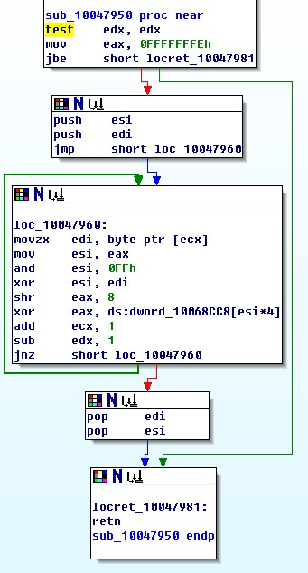
分析方法与相关实例
P2P类
1.百度影音---近期分析的P2P应用
udp协议中与特定节点通信的数据包
023BF100 2E 5F 66 0F 04 1F D2 8A 07 01 67 C9 AD 42 B9 2A ._f­見g森B?
023BF110 D8 7D 4F 23 50 03 A7 71 91 00 B7 A3 E6 0E 8A 42 貆O#P?罚?夿
023BF120 C4 2F 65 DB 48 A7 85 EC 47 E7 62 05 76 79 19 8A ?e跦霨鏱vy
023BF130 A8 08 E4 CD 1B 00 7A DB 25 7D 82 67 AD 03 3A 5E ?渫.z?}俫?:^
通过跟踪调试会发现前四个字节是第五个字节经过CRC32运算得出来的校验值
int __fastcall sub_10047950(int a1, int a2)
{
int result; // eax@1
for ( result = -2; a2; --a2 )
result = dword_10068CC8[*(_BYTE *)a1++ ^ (unsigned __int8)result] ^ ((unsigned int)result >> 8);
return result;
}
==》
#define crc32_t unsigned long
crc32_t data_crc32 = 0xfffffffe;
for (u_int32_t i =0 ;i<dsize - 4; i++){
u_int32_t tmp = (data_crc32 & 0xff)^packet_data[i+4];
data_crc32 = (data_crc32>>8) ^ crc_table[tmp];
}
备注:百度影音存在主程序与后台P2P进程间某种通信的方式，一挂上调试器就没法启动下载，
需要在下载时挂上去

Slide 25
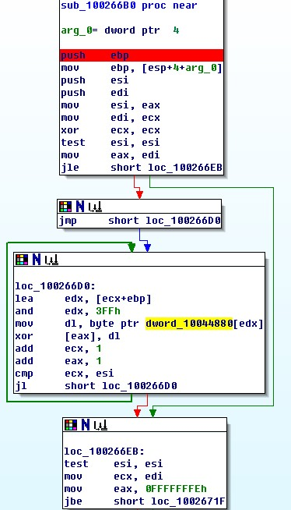
分析方法与相关实例
3.Flashget
Flashget请求下载文件的数据包中也存在CRC运算
另外协议数据包加密经常会存在各类加密算法，比如AES、3DES等等，
其中迅雷从服务器获取多个下载资源地址就采用了AES算法，没有仔细去分析过
一些相关的加密库必须去了解，比如windows的Crypto API、openssl、crypto++等
目前算法逆向分析这块的水平还有待提高

Slide 26
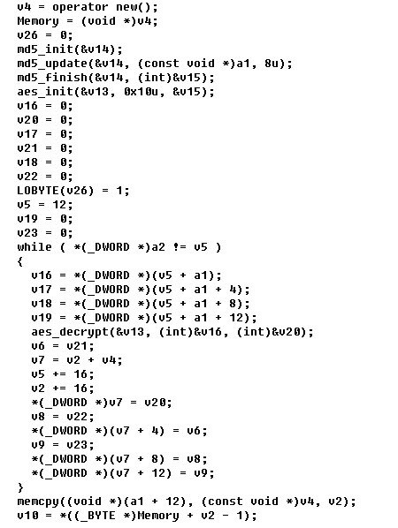
分析方法与相关实例
2.Thunder多链接资源请求应用md5与aes算法
分析大致方法
找到相应的dll文件，对该dll使用插件进行探测，会发现存在一些算法，根据数据包特点能够从这些算法中大致知道调用了哪个加解密算法，对该算法地址下断，然后再进行
调试，下面是我分析Thunder时在IDA中找到的数据包解密处理函数，F5后的伪C代码，并对个别地方进行了函数名rename了。

Slide 27
分析方法与相关实例
注意事项:
1.应用软件经常会出现反调试，反反汇编，加壳之类的措施，会导致无法调试
例如调试游戏类软件会有驱动防护，当然这边基本不调游戏类的，做外挂的经常调。
再比如BT就加了UPX的壳
2.OD不支持多线程
在 OD 里调试多线程不行，只要被断，只能有一个线程活动，其他的会被挂起，这本来是 OD 的弱点，对付不了多线程，所以经常需要在已经断到的socket发送函数中查看buffer时，如果已经是需要的数据包，就不要继续断socke发送函数了，容易导致其他线程死掉
3.OD对某些异常不支持
比如Access violation - no RTTI data!，这个是C++ EH exception的问题
Windbg对此支持比较好
可以尝试使用windbg来进行调试，微软自家的调试器比较靠谱
4.适当的插件使用
5.适当的自动化调试应用
等等….
另外
如果经过上述的努力，我们也无法确认该协议的特征．那么，我们还需要从以下两方面入手：
1.同个session,最开始几个数据包的大小关系
对于同个session来说，前面几个数据包的大小，一般是固定的，所以，通过观察这条session中前几个包的大小，基本可以确认是属于哪种协议．
2.软件的行为特征
软件的行为特征，是指软件在运行的时候，会有哪些行为．一般软件，会连接到某服务器，进行自动更新等，或首先会查询相关的域名信息等．其中注意这些dns往往起到的作用很大
反正无论使用什么手段，都必须保证先能够阻断识别出来，记住著名应用软件版本号，更新快
P2P应用越趋于复杂，是个较为棘手的应用

Slide 28
提纲 – Q&A
1 认识
2 应用分类
3 相关工具
4 分析方法与相关实例
5 Q&A

Slide 29
Q&A
Q&A

Slide 30
谢谢！

